Slide 1
CP Violation in the neutral K system
  ΑΘΑΝΑΣΙΑ ΞΑΓΚΩΝΗ

Slide 2
Ο μετασχηματισμός της Parity (P), αντιστρέφει κάθε χωρική συντεταγμένη. Αντιστοιχεί σε ανάκλαση και μετά στροφή 180°.
Ο τελεστής C της συζυγίας φορτίου (Charge Conjugation) μετατρέπει το σωματίδιο στο οποίο επιδρά στο αντισωματίδιο του αφήνοντας τη θέση και την ορμή του αμετάβλητες.
Η CP συμμετρία σχετίζεται με την Ελικότητα-Helicity. Ορίζουμε σαν ελικότητα ενός σωματιδίου h=m_{s}/s, επίσης h=s·p/|p|.

Slide 3
Το σύστημα
Λόγω της διαφορετικής παραδοξότητας τους οι ισχυρές αλληλεπιδράσεις τα βλέπουν σαν διαφορετικά σωματίδια και έχουν διαφορετικές αντιδράσεις.
Η παραδοξότητα όμως δεν διατηρείται στις ασθενείς αλληλεπιδράσεις. Άρα οι ασθενείς αλληλεπιδράσεις μπορούν να μετατρέψουν το Κ° στο αντισωματίδιο του.

Slide 4
Ιδιοκαταστάσεις της CP
Μπορούμε να δημιουργήσουμε ιδιοκαταστάσεις της CP σαν γραμμικό συνδυασμό

Slide 5
Διασπάσεις του Κ° και CP
Το Κ° μπορεί να διασπαστεί είτε σε 2π είτε σε 3π. Για τη διάσπαση σε 2π έχουμε έστω ότι διασπάται σε π°π°. Το π και το Κ έχουν spin=0 άρα l=0, άρα parity=+1 και CP=+1. Για τη διάσπαση σε π⁺π⁻ συνεχίζουμε να έχουμε CP=+1.
Για τη διάσπαση σε 3π έχουμε έστω ότι διασπάται σε ένα ζεύγος π° και προσθέτουμε ένα τρίτο για την parity. Η συνολική στροφορμή πρέπει να παραμείνει 0, άρα για την parity έχουμε P=-1 και επιπλέον CP=-1. Για την τελική κατάσταση π+π-π° πειραματικά βρίσκεται CP=-1.
Αν η CP διατηρείται τότε Κ°_{s}→2π και Κ°_{L}→3π και εξαιτίας του μεγαλύτερου χώρου των φάσεων το Κ°_{s} θα διασπάται πιο γρήγορα.
Το 1964 ο Cronin ανακάλυψε διασπάσεις Κ°_{L}→2π, άρα παραβίαση της CP συμμετρίας.

Slide 6
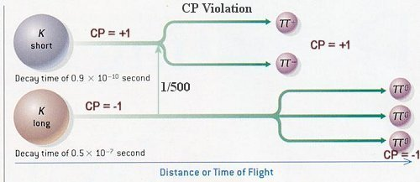

Slide 7
Ένα πρωτόνιο υψηλής ενέργειας συγκρουόμενο με ένα δεύτερο μπορεί να οδηγήσει στην εξαγωγή πιονίου.
Με πολύ μεγαλύτερη ενέργεια το d quark του π μεσονίου μπορεί να αντικατασταθεί από s quark
p
p
p
p
p
p
p
p
π°
K°

Slide 8

Συνεπώς, τώρα μπορεί να μελετηθεί και η διάσπαση των καονίων.
Παρατηρείται συνεχής ταλάντωση των καονίων.
Κ°
Κ°
Pendulum demo
Αντιθέτως, η ποσότητες των δύο καονίων δεν είναι ίσες. Η ποσοστιαία διαφορά συναντάται στο 0.26%.

Slide 9
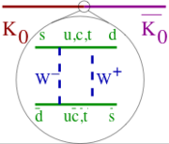

Slide 10
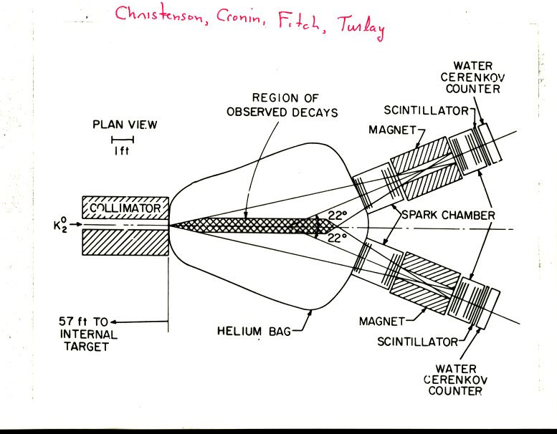

Slide 11
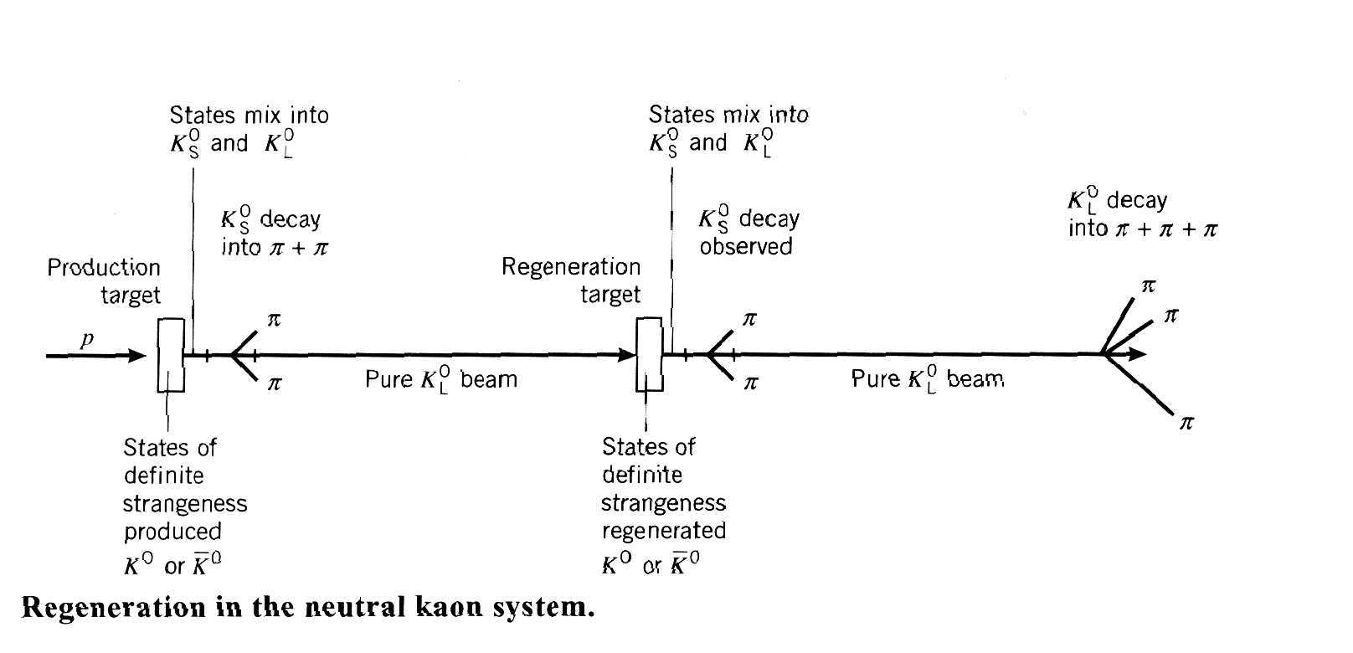
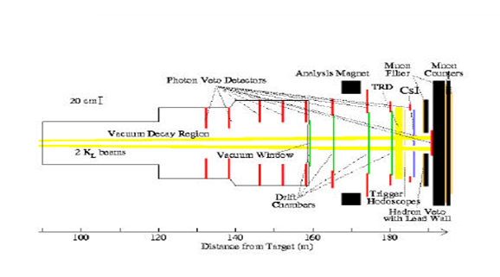
KTEV experiment at FermiLab
Notes:
Το FermiLab χρησιμοποίει υψηλή ενέργεια δέσμης πρωτονίου. Ποσό που φτάνει E=860mc².
Η τυπική ταχύτητα των σωματιδίων φτάνει το 99,97%της ταχύτητας του φωτός.
Ο παραγοντας γ=140
Αρα ταξιδευει 2km αντί για15 m
Τα πιονια θα ,ετρηθουν μεσω της καμψης τους από ισχυρο μαγνητη

Slide 12
Indirect Vs. Direct CP Violation
K_{L}~(1+ε)K°-(1-ε)
~K_{odd+}εK_{even}
“direct” in decay process
“indirect” from asymmetric K-mixing

Slide 13
Αποτελέσματα
Με τα μέχρι στιγμής δεδομένα, η ασυμμετρία εκτιμάται ίση με 7.4×10⁻⁴, όπου 10⁻⁴ parts per million.

Slide 14
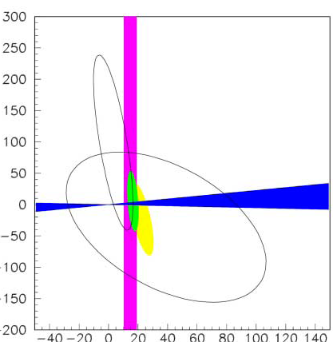
Re(ε′/ε) and Im(ε′/ε)

Slide 15
Ασυμμετρία ύλης-αντιύλης
Για κάθε 1,000,000,000 αντί-σωματίδια
Υπάρχουν 1,000,000,001 σωματίδια
Notes:
Η θεωρία ζητά ίδιο χρόνο ζωής και ίδια μάζα μεταξύ σωματιδίων και αντί-σωματιδίων

Slide 16
ΒΙΒΛΙΟΓΡΑΦΙΑ
ΒΙΒΛΙΟΓΡΑΦΙΑ
Introduction to Elementary Particles, D. Griffiths
Εισαγωγή στη Φυσική Υψηλών Ενεργειών, D. H. Perkins
Concepts of Particle Physics, k. Gottfried and V. F. Weisskopf
http://prola.aps.org/abstract/PRL/v83/i1/p22_1
www.physics.ntua.gr/~yorgos

